Slide 1
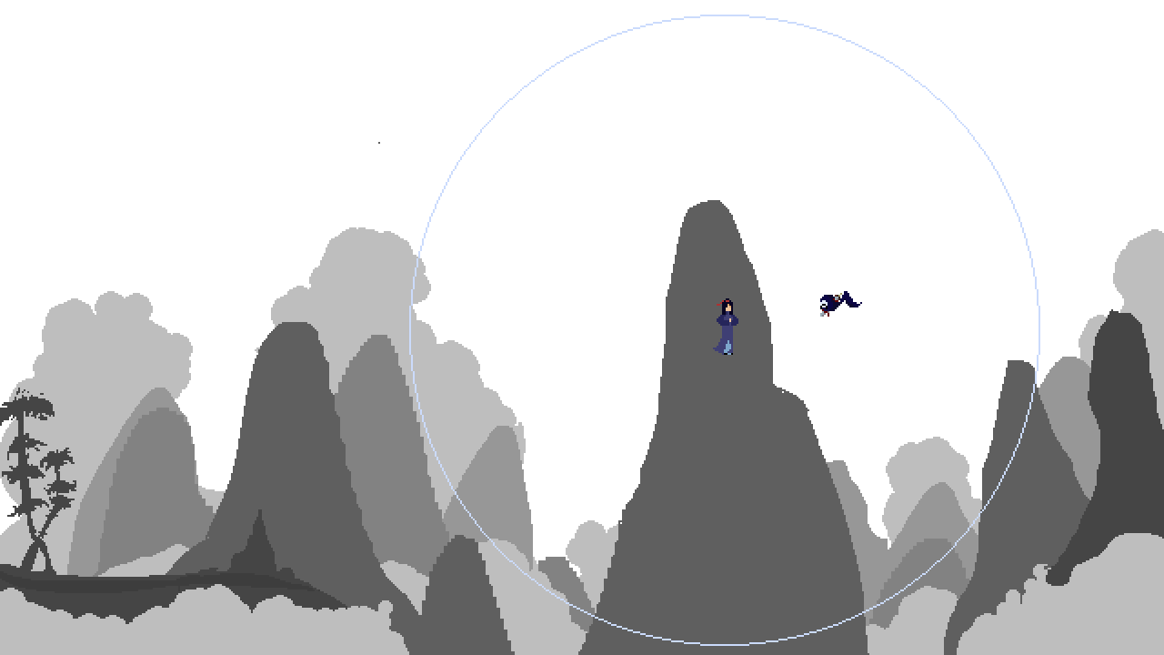
结界
怪物
UI界面
UI
背景
游戏界面示意图
玩家角色

Slide 2
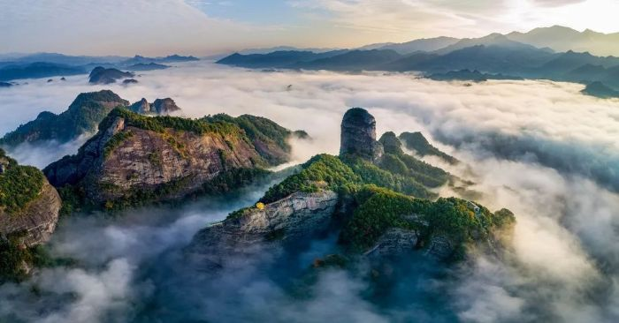
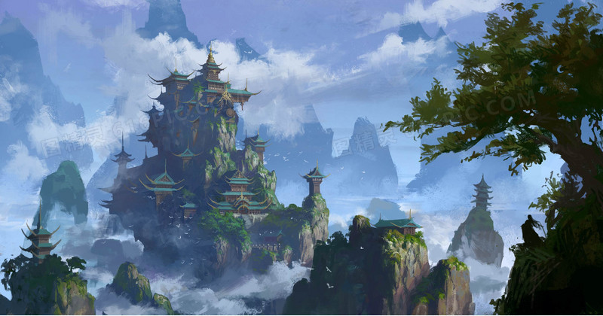
场景需求需求
实景参考：桂林山水
文字描述：
群峰连绵隐藏在云海之中，诸座山间有着各种各样的寺庙宗门建筑，其中一座主峰尤为高耸。

Slide 3
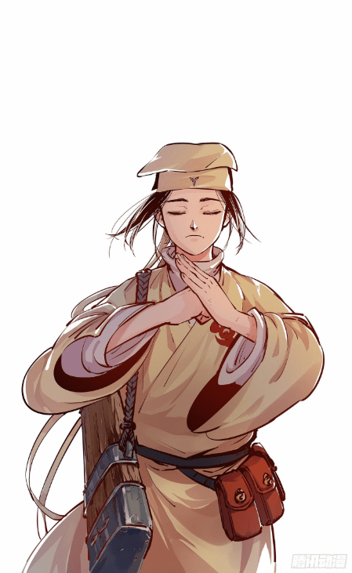
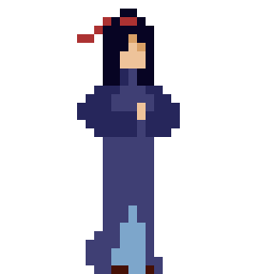
角色形象以及动画需求
角色形象需求：无原画,可参考日月同错那种朴素道士
动画需求:待机动画、御空飞行动画、死亡动画
（可播放）

Slide 4
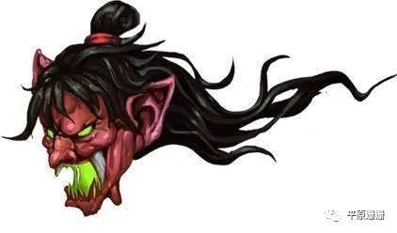
怪物形象需求
飞头蛮，脑袋上插着一把剑（无原话）
怪物动画需求：飞行

Slide 5
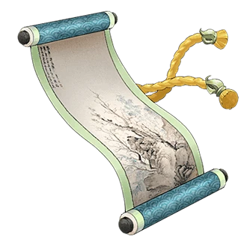
UI界面需求
标题
已得神通
UI形象参考：书卷
UI功能结构
已得法宝

